Slide 1
Муниципальное бюджетное дошкольное образовательное учреждение «ЦРР - детский сад № 12» Дальнереченского городского округа Формирование финансовой грамотности у детей дошкольного возраста
2023г.

Slide 2
Актуальность
Современная жизнь диктует свои стандарты: в условиях рыночной экономики человеку в любом возрасте, чтобы быть успешным, необходимо быть финансово грамотным. Поэтому обучение основам экономических знаний необходимо начинать уже в детском саду, ведь представления о деньгах и их применении начинают формироваться в дошкольном возрасте.

Slide 3
Стратегия повышения финансовой грамотности в Российской Федерации
Стратегия повышения финансовой грамотности в Российской Федерации на 2017–2023 годы, утвержденная распоряжением Правительства Российской Федерации от 25 сентября 2017 года № 2039-р, содержит определение финансовой грамотности как результата процесса финансового образования, который, в свою очередь, определяется как сочетание осведомленности, знаний, умений и поведенческих моделей, необходимых для принятия успешных финансовых решений и, в конечном итоге, для достижения финансового благосостояния.

Slide 4
ФГОС ДО
Федеральный государственный образовательный стандарт дошкольного образования ставит задачу формирования общей культуры личности детей. Экономическая культура личности дошкольника характеризуется наличием первичных представлений об экономических категориях, интеллектуальных и нравственных качествах (бережливость, смекалка, трудолюбие, умение планировать дела, осуждение жадности и расточительности). Без сформированных первичных экономических представлений невозможно формирование финансовой грамотности.

Slide 5
Нормативно – правовая база:
Распоряжение Правительства РФ от 25 09 2017 № 2039 -р «Стратегия повышения финансовой грамотности в Российской Федерации на 2017-2023 годы».
Федеральный закон от 29.12.2012 № 273-ФЗ (ред. от 06.02.2020) «Об образовании в Российской Федерации».
Приказ Минобрнауки РФ от 17.10.2013 № 1155 (ред. от 21.01.2019) «Об утверждении федерального государственного образовательного стандарта дошкольного образования».
Распоряжение Правительства РФ от 24.12.2013 №2506-р «О концепции развития математического образования в Российской Федерации».
* «Санитарно-эпидемиологические требования к устройству, содержанию и организации режима работы дошкольных образовательных организаций» (СанПиН2.4.1.3049-13 утверждены постановлением Главного государственного санитарного врача Российской Федерации от 15.05. 2013 г. №26).

Slide 6
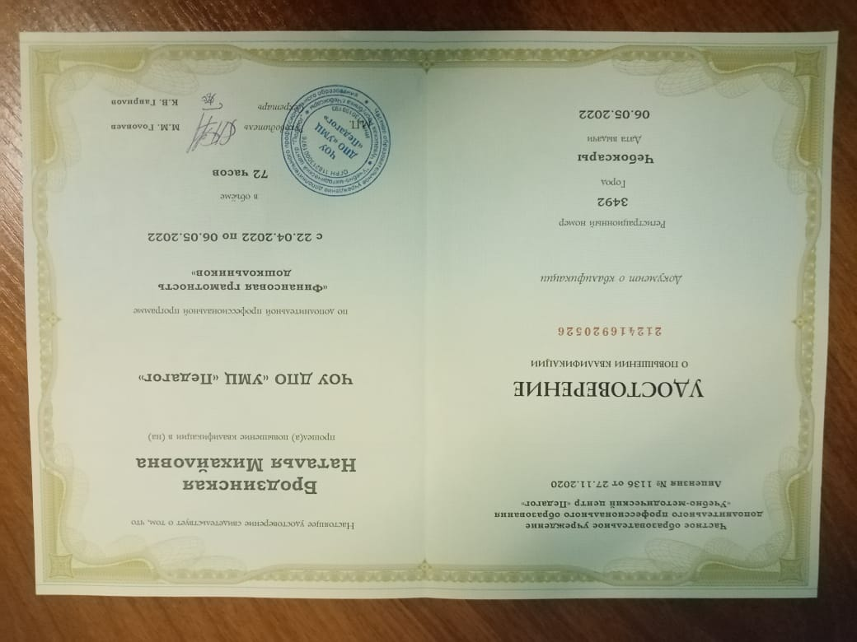
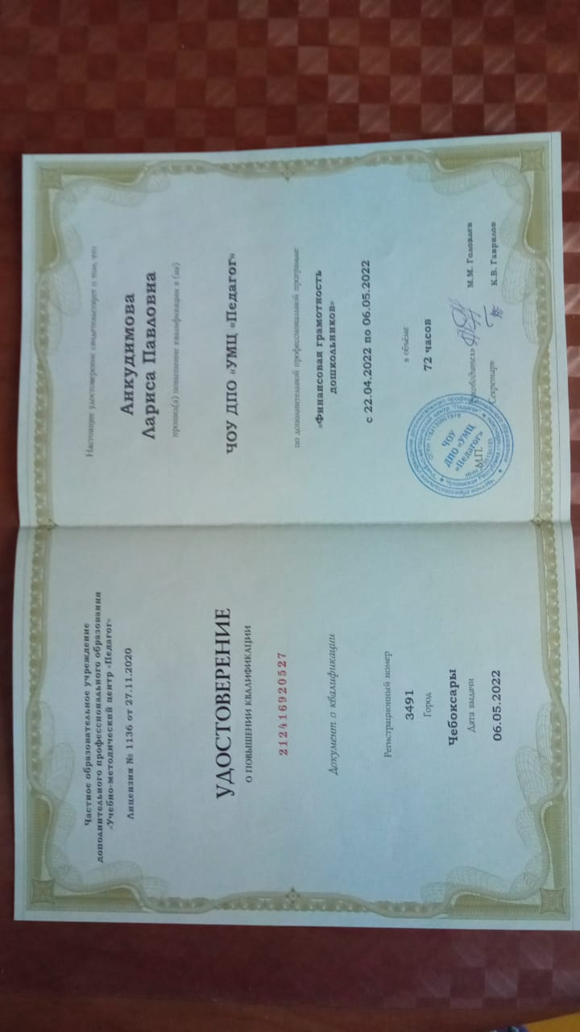
Повышение профессиональной компетенции педагогов

Slide 7
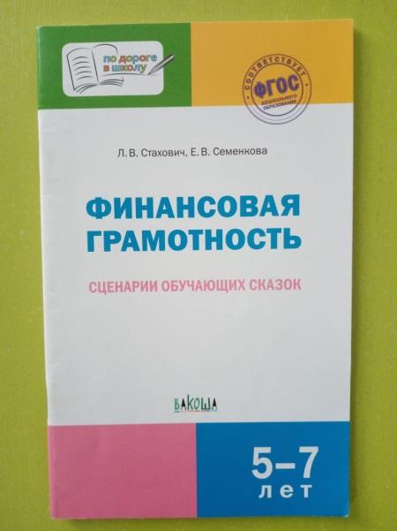
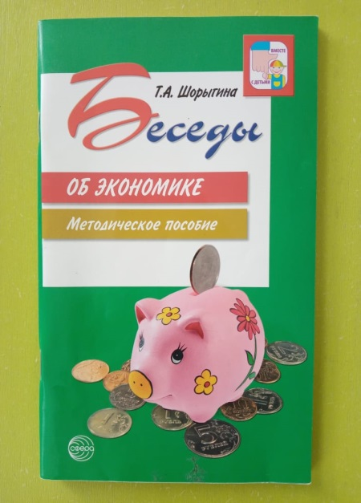
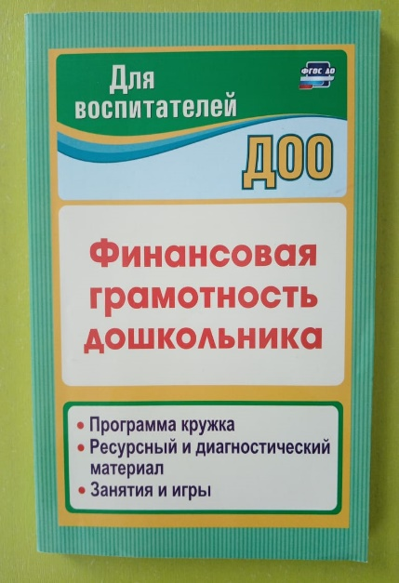
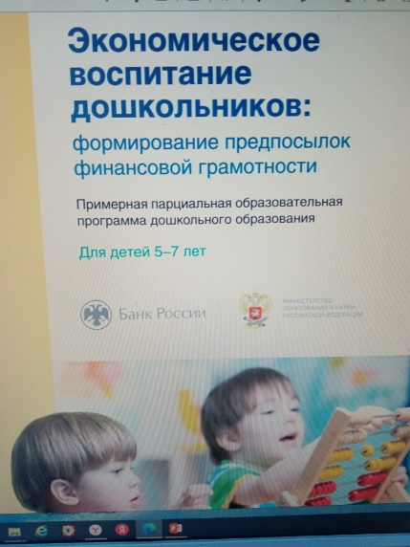
Изучение литературы, методического материала по обучению финансовой грамоте.

Slide 8
Взаимодействие с семьей
анкетирование
родительские собрания
создание и обогащение развивающей среды

Slide 9
Спасибо за внимание

